Slide 3

基础课22 三角恒等变换
基础知识·诊断
考点聚焦·突破

Slide 4
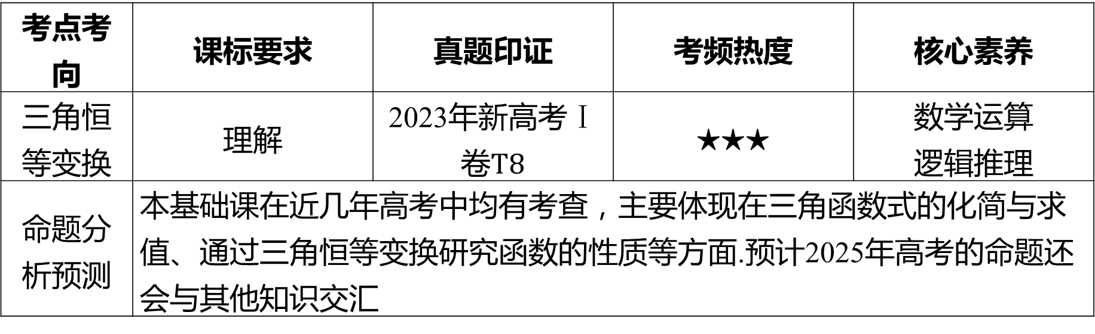
考点考 向 | 课标要求 | 真题印证 | 考频热度 | 核心素养
三角恒 等变换 | 理解 | 2023年新高考Ⅰ 卷$T8$ | ★★★ | 数学运算 逻辑推理
命题分 析预测 | 本基础课在近几年高考中均有考查，主要体现在三角函数式的化简与求 值、通过三角恒等变换研究函数的性质等方面.预计2025年高考的命题还 会与其他知识交汇

Slide 5
基础知识·诊断

Slide 6




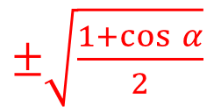
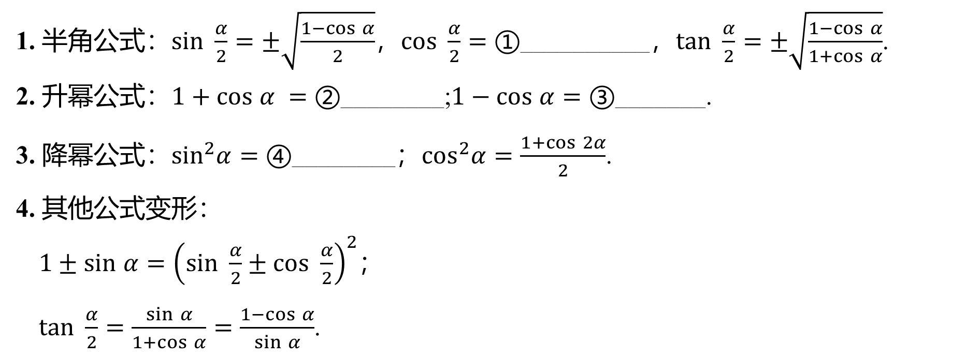
$±\sqrt{\frac{1+cos α}{2}}$
1. 半角公式：$sin \frac{α}{2}=±\sqrt{\frac{1−cos α}{2}}$，$cos \frac{α}{2}=①$__________，$tan \frac{α}{2}=±\sqrt{\frac{1−cos α}{1+cos α}}$ .
2. 升幂公式：$1+cos α =②$________;$1−cos α=③$ _______.
3. 降幂公式：$\sin^{2}α=④$________；$\cos^{2}α=\frac{1+cos 2α}{2}$ .
4. 其他公式变形：
$1±sin α={\left(sin \frac{α}{2}±cos \frac{α}{2}\right)}^{2}$ ；
$tan \frac{α}{2}=\frac{sin α}{1+cos α}=\frac{1−cos α}{sin α}$ .
$2\cos^{2}\frac{α}{2}$
$2\sin^{2}\frac{α}{2}$
$\frac{1−cos 2α}{2}$

Slide 7

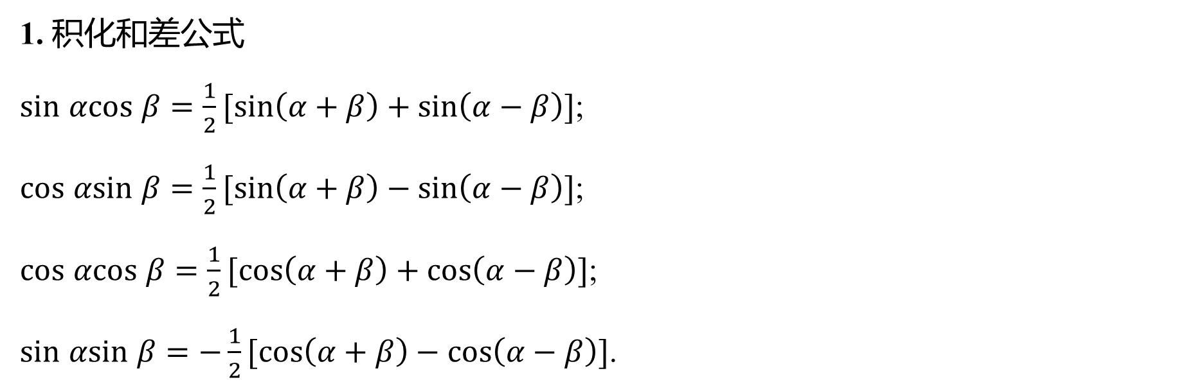
1. 积化和差公式
$sin αcos β=\frac{1}{2}[sin\left(α+β\right)+sin\left(α−β\right)]$ ;
$cos αsin β=\frac{1}{2}[sin\left(α+β\right)−sin\left(α−β\right)]$ ;
$cos αcos β=\frac{1}{2}[cos\left(α+β\right)+cos\left(α−β\right)]$ ;
$sin αsin β=−\frac{1}{2}[cos\left(α+β\right)−cos\left(α−β\right)]$ .

Slide 8
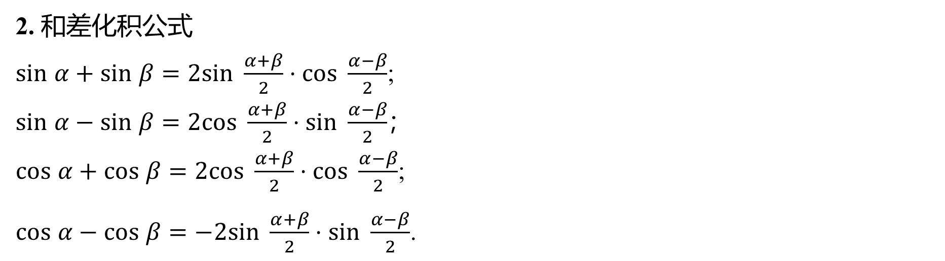
2. 和差化积公式
$sin α+sin β=2sin \frac{α+β}{2}⋅cos \frac{α−β}{2}$ ;
$sin α−sin β=2cos \frac{α+β}{2}⋅sin \frac{α−β}{2}$ ；
$cos α+cos β=2cos \frac{α+β}{2}⋅cos \frac{α−β}{2}$ ;
$cos α−cos β=−2sin \frac{α+β}{2}⋅sin \frac{α−β}{2}$ .

Slide 9

题组1 走出误区
1. 判一判.（对的打“√”,错的打“×”）
（1）当$α$ 是第一象限角时，$sin \frac{α}{2}=\sqrt{\frac{1−cos α}{2}}$ .( )
×
（2）对任意角$α$ ，$\tan^{2}\frac{α}{2}=\frac{1−cos α}{1+cos α}$ 都成立.( )
×
（3）设$\frac{5π}{2}<θ<3π$ ，且$\left|cos θ\right|=\frac{1}{5}$，则$sin \frac{θ}{2}$的值为$\frac{\sqrt{15}}{5}$ .( )
×
（4）半角的正弦、余弦公式的实质就是将倍角的余弦公式逆求得来的.( )
√

Slide 10
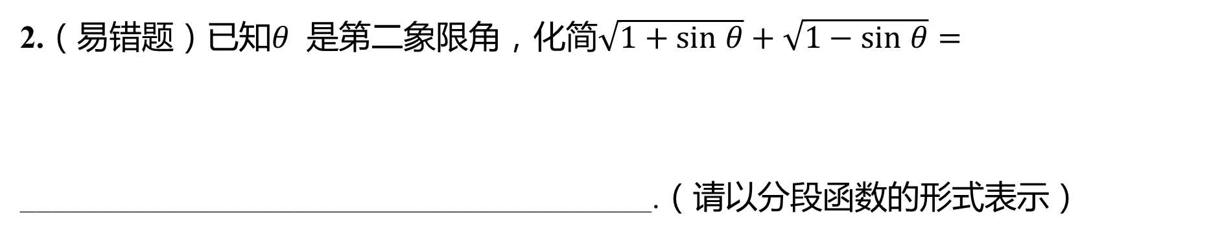
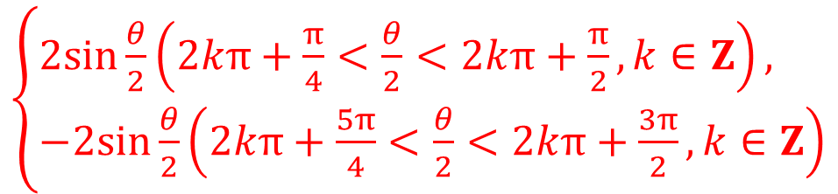
2.（易错题）已知$θ$ 是第二象限角，化简$\sqrt{1+sin θ}+\sqrt{1−sin θ}=$
_ ______________________________________.（请以分段函数的形式表示）
$\left\{\begin{aligned}&2sin\frac{θ}{2}\left(2kπ+\frac{π}{4}<\frac{θ}{2}<2kπ+\frac{π}{2},k∈Z\right), \\ &−2sin\frac{θ}{2}\left(2kπ+\frac{5π}{4}<\frac{θ}{2}<2kπ+\frac{3π}{2},k∈Z\right)\end{aligned}\right.$

Slide 11
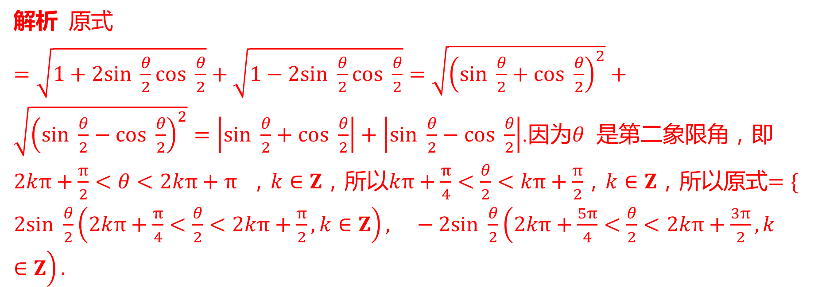
【易错点】忽视讨论$sin \frac{θ}{2}±cos \frac{θ}{2}$ 的符号而致误.
解析 原式
$=\sqrt{1+2sin \frac{θ}{2}cos \frac{θ}{2}}+\sqrt{1−2sin \frac{θ}{2}cos \frac{θ}{2}}=\sqrt{{\left(sin \frac{θ}{2}+cos \frac{θ}{2}\right)}^{2}}+\sqrt{{\left(sin \frac{θ}{2}−cos \frac{θ}{2}\right)}^{2}}=\left|sin \frac{θ}{2}+cos \frac{θ}{2}\right|+\left|sin \frac{θ}{2}−cos \frac{θ}{2}\right|$.因为$θ$ 是第二象限角，即
$2kπ+\frac{π}{2}<θ<2kπ+π$ ，$k∈Z$，所以$kπ+\frac{π}{4}<\frac{θ}{2}<kπ+\frac{π}{2}$，$k∈Z$，所以原式$=\{2sin \frac{θ}{2}\left(2kπ+\frac{π}{4}<\frac{θ}{2}<2kπ+\frac{π}{2},k∈Z\right), −2sin \frac{θ}{2}\left(2kπ+\frac{5π}{4}<\frac{θ}{2}<2kπ+\frac{3π}{2},k∈Z\right).$

Slide 12
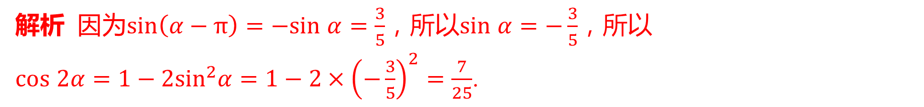

题组2 走进教材
3.（人教A版必修$①P223 ⋅ T2$）已知$sin\left(α−π\right)=\frac{3}{5}$，则$cos 2α=$ ___.
$\frac{7}{25}$
解析 因为$sin\left(α−π\right)=−sin α=\frac{3}{5}$，所以$sin α=−\frac{3}{5}$ ，所以
$cos 2α=1−2\sin^{2}α=1−2×{\left(−\frac{3}{5}\right)}^{2}=\frac{7}{25}$ .

Slide 13
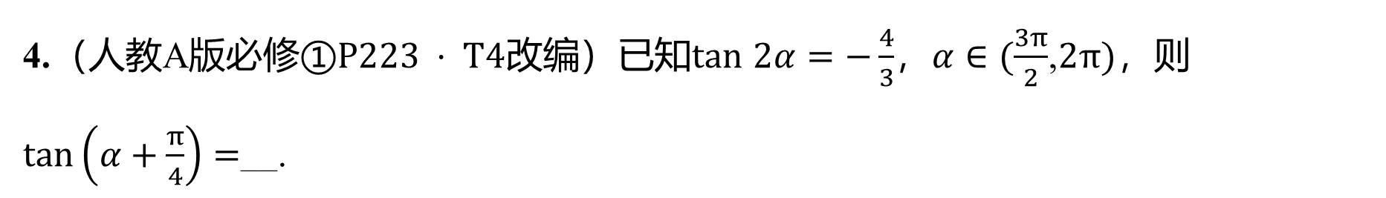
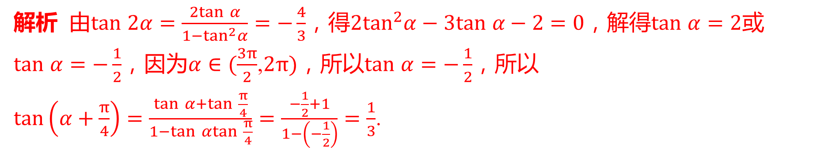

4.（人教A版必修$①P223 ⋅ T4$改编）已知$tan 2α=−\frac{4}{3}$，$α∈(\frac{3π}{2}$,$2π)$ ，则
$tan\left(α+\frac{π}{4}\right)=$ __.
$\frac{1}{3}$
解析 由$tan 2α=\frac{2tan α}{1−\tan^{2}α}=−\frac{4}{3}$，得$2\tan^{2}α−3tan α−2=0$，解得$tan α=2$ 或
$tan α=−\frac{1}{2}$，因为$α∈(\frac{3π}{2}$,$2π)$，所以$tan α=−\frac{1}{2}$ ，所以
$tan\left(α+\frac{π}{4}\right)=\frac{tan α+tan \frac{π}{4}}{1−tan αtan \frac{π}{4}}=\frac{−\frac{1}{2}+1}{1−\left(−\frac{1}{2}\right)}=\frac{1}{3}$ .

Slide 14
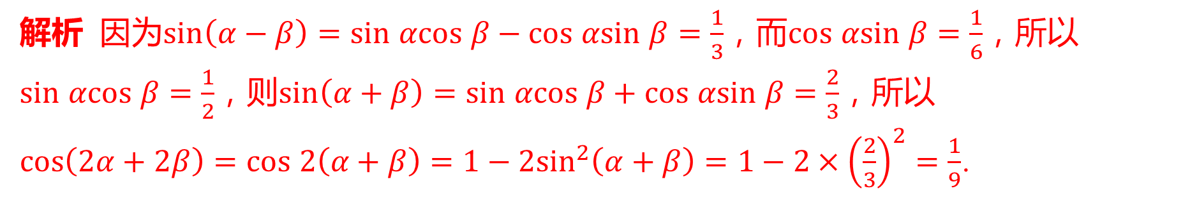

题组3 走向高考
5.（2023 · 新高考Ⅰ卷改编）已知$sin\left(α−β\right)=\frac{1}{3}$,$cos αsin β=\frac{1}{6}$，则$cos\left(2α+2β\right)=$ __.
$\frac{1}{9}$
解析 因为$sin\left(α−β\right)=sin αcos β−cos αsin β=\frac{1}{3}$，而$cos αsin β=\frac{1}{6}$ ，所以
$sin αcos β=\frac{1}{2}$，则$sin\left(α+β\right)=sin αcos β+cos αsin β=\frac{2}{3}$ ，所以
$cos\left(2α+2β\right)=cos 2\left(α+β\right)=1−2\sin^{2}\left(α+β\right)=1−2×{\left(\frac{2}{3}\right)}^{2}=\frac{1}{9}$ .

Slide 15
考点聚焦·突破

Slide 16
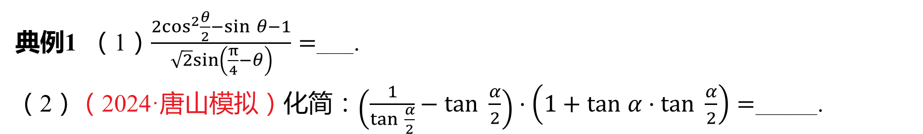

考点一 三角函数式的化简［师生共研］
典例1 （1）$\frac{2\cos^{2}\frac{θ}{2}−sin θ−1}{\sqrt{2}sin\left(\frac{π}{4}−θ\right)}=$ ___.
（2）（2024·唐山模拟）化简：$\left(\frac{1}{tan \frac{α}{2}}−tan \frac{α}{2}\right)⋅\left(1+tan α⋅tan \frac{α}{2}\right)=$ _____.
1
$\frac{2}{sin α}$

Slide 17
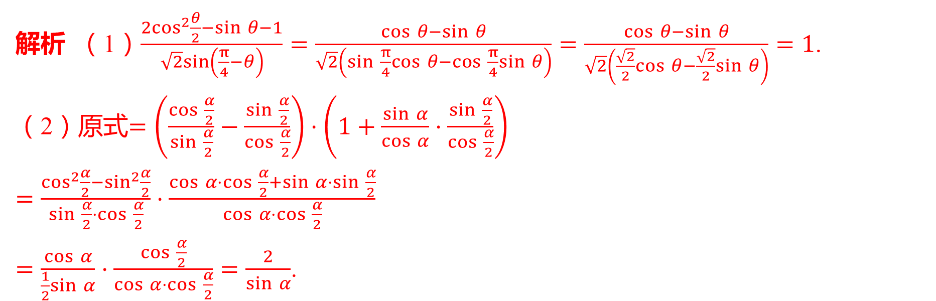
解析 （1）$\frac{2\cos^{2}\frac{θ}{2}−sin θ−1}{\sqrt{2}sin\left(\frac{π}{4}−θ\right)}=\frac{cos θ−sin θ}{\sqrt{2}\left(sin \frac{π}{4}cos θ−cos \frac{π}{4}sin θ\right)}=\frac{cos θ−sin θ}{\sqrt{2}\left(\frac{\sqrt{2}}{2}cos θ−\frac{\sqrt{2}}{2}sin θ\right)}=1$ .
（2）原式$=\left(\frac{cos \frac{α}{2}}{sin \frac{α}{2}}−\frac{sin \frac{α}{2}}{cos \frac{α}{2}}\right)⋅\left(1+\frac{sin α}{cos α}⋅\frac{sin \frac{α}{2}}{cos \frac{α}{2}}\right)$
$=\frac{\cos^{2}\frac{α}{2}−\sin^{2}\frac{α}{2}}{sin \frac{α}{2}⋅cos \frac{α}{2}}⋅\frac{cos α⋅cos \frac{α}{2}+sin α⋅sin \frac{α}{2}}{cos α⋅cos \frac{α}{2}}$
$=\frac{cos α}{\frac{1}{2}sin α}⋅\frac{cos \frac{α}{2}}{cos α⋅cos \frac{α}{2}}=\frac{2}{sin α}$ .

Slide 18

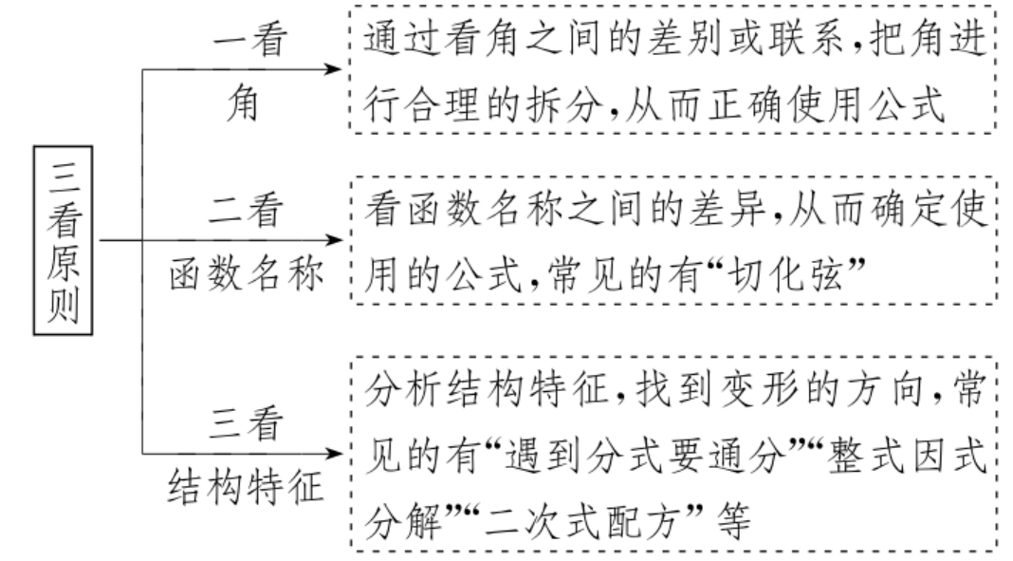
三角函数式的化简要遵循“三看”原则

Slide 19

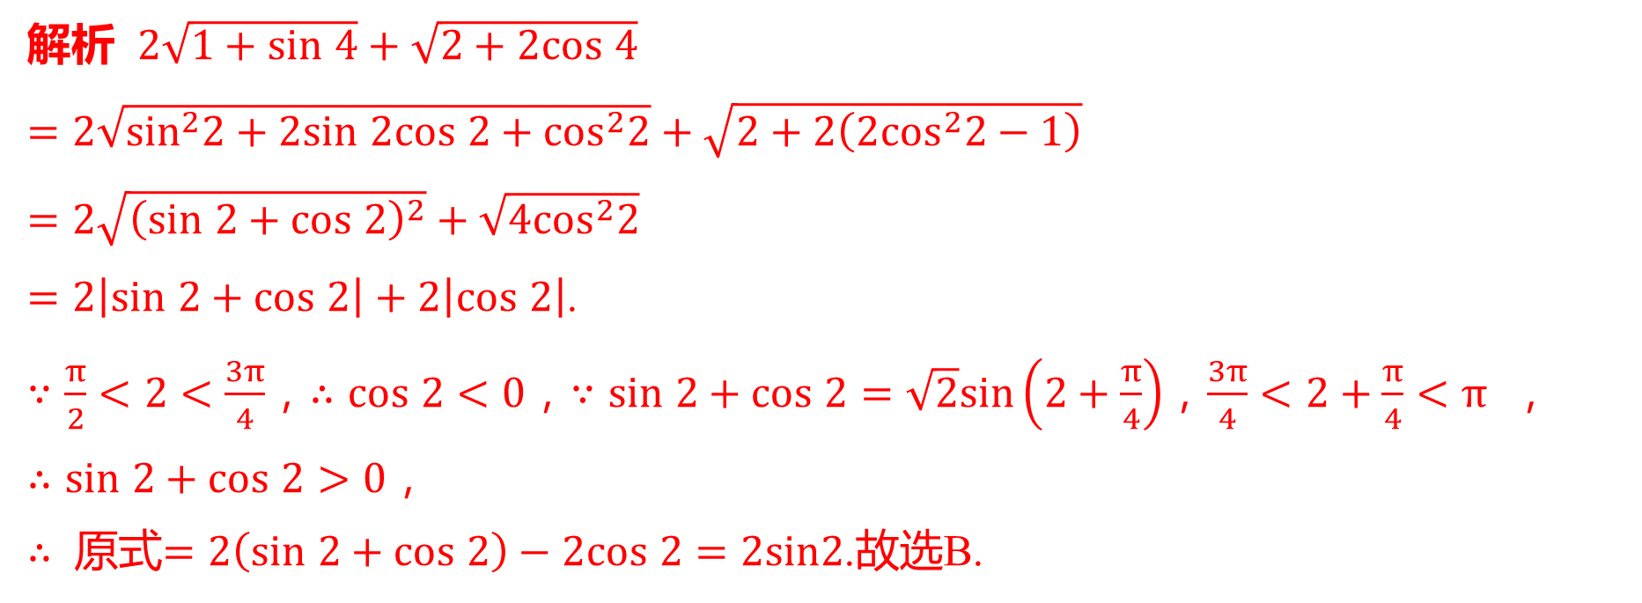
1.$2\sqrt{1+sin 4}+\sqrt{2+2cos 4}=$ ( ) .
B
A.$2cos 2$ B.$2sin 2$ C.$4sin 2+2cos 2$ D.$2sin 2+4cos 2$
解析 $2\sqrt{1+sin 4}+\sqrt{2+2cos 4}$
$=2\sqrt{\sin^{2}2+2sin 2cos 2+\cos^{2}2}+\sqrt{2+2\left(2\cos^{2}2−1\right)}$
$=2\sqrt{{\left(sin 2+cos 2\right)}^{2}}+\sqrt{4\cos^{2}2}$
$=2\left|sin 2+cos 2\right|+2\left|cos 2\right|$ .
$∵\frac{π}{2}<2<\frac{3π}{4}$，$∴cos 2<0$，$∵sin 2+cos 2=\sqrt{2}sin\left(2+\frac{π}{4}\right)$，$\frac{3π}{4}<2+\frac{π}{4}<π$ ，
$∴sin 2+cos 2>0$ ，
$∴$ 原式$=2\left(sin 2+cos 2\right)−2cos 2=2sin2$ .故选B.

Slide 20
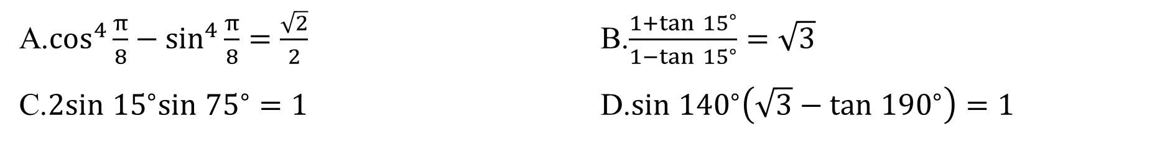
2. 下列计算结果不正确的是( ) .
C
A.$\cos^{4}\frac{π}{8}−\sin^{4}\frac{π}{8}=\frac{\sqrt{2}}{2}$ B.$\frac{1+tan {15}^{∘}}{1−tan {15}^{∘}}=\sqrt{3}$
C.$2sin {15}^{∘}sin {75}^{∘}=1$ D.$sin {140}^{∘}\left(\sqrt{3}−tan {190}^{∘}\right)=1$

Slide 21
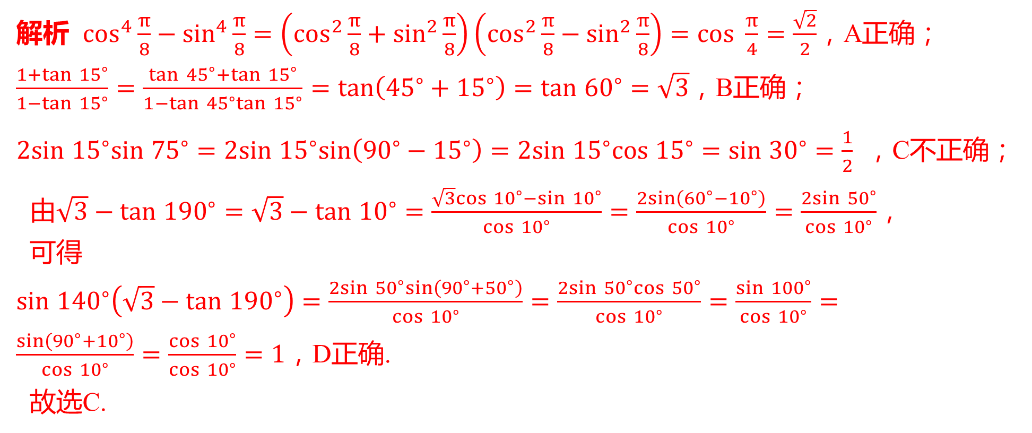
解析 $\cos^{4}\frac{π}{8}−\sin^{4}\frac{π}{8}=\left(\cos^{2}\frac{π}{8}+\sin^{2}\frac{π}{8}\right)\left(\cos^{2}\frac{π}{8}−\sin^{2}\frac{π}{8}\right)=cos \frac{π}{4}=\frac{\sqrt{2}}{2}$ ，A正确；
$\frac{1+tan {15}^{∘}}{1−tan {15}^{∘}}=\frac{tan {45}^{∘}+tan {15}^{∘}}{1−tan {45}^{∘}tan {15}^{∘}}=tan\left({45}^{∘}+{15}^{∘}\right)=tan {60}^{∘}=\sqrt{3}$ ，B正确；
$2sin {15}^{∘}sin {75}^{∘}=2sin {15}^{∘}sin\left({90}^{∘}−{15}^{∘}\right)=2sin {15}^{∘}cos {15}^{∘}=sin {30}^{∘}=\frac{1}{2}$ ，C不正确；
由$\sqrt{3}−tan {190}^{∘}=\sqrt{3}−tan {10}^{∘}=\frac{\sqrt{3}cos {10}^{∘}−sin {10}^{∘}}{cos {10}^{∘}}=\frac{2sin\left({60}^{∘}−{10}^{∘}\right)}{cos {10}^{∘}}=\frac{2sin {50}^{∘}}{cos {10}^{∘}}$ ，
可得
$sin {140}^{∘}\left(\sqrt{3}−tan {190}^{∘}\right)=\frac{2sin {50}^{∘}sin\left({90}^{∘}+{50}^{∘}\right)}{cos {10}^{∘}}=\frac{2sin {50}^{∘}cos {50}^{∘}}{cos {10}^{∘}}=\frac{sin {100}^{∘}}{cos {10}^{∘}}=\frac{sin\left({90}^{∘}+{10}^{∘}\right)}{cos {10}^{∘}}=\frac{cos {10}^{∘}}{cos {10}^{∘}}=1$ ，D正确.
故选C.

Slide 22




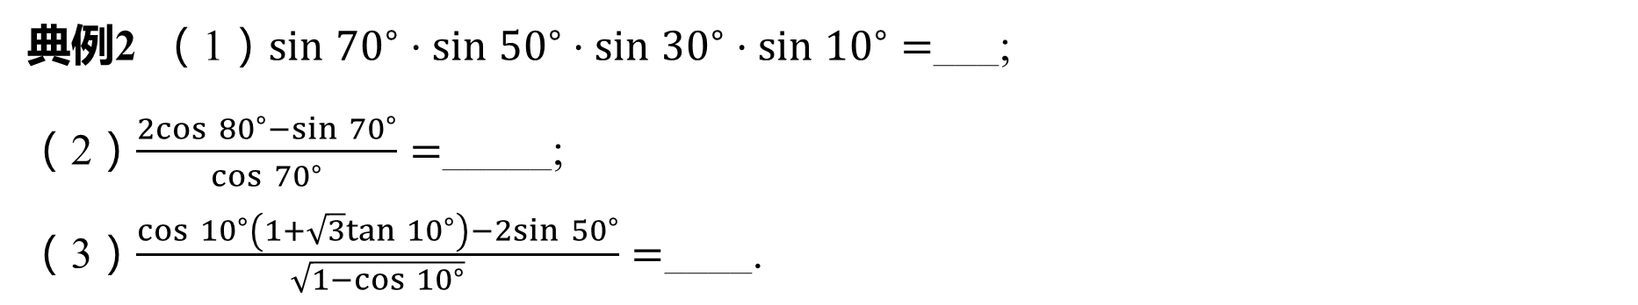
考点二 三角函数式的求值［多维探究］
&1& 给角求值
$\frac{1}{16}$
典例2 （1）$sin {70}^{∘}⋅sin {50}^{∘}⋅sin {30}^{∘}⋅sin {10}^{∘}=$ ___;
（2）$\frac{2cos {80}^{∘}−sin {70}^{∘}}{cos {70}^{∘}}=$ _____;
（3）$\frac{cos {10}^{∘}\left(1+\sqrt{3}tan {10}^{∘}\right)−2sin {50}^{∘}}{\sqrt{1−cos {10}^{∘}}}=$ ____.
$−\sqrt{3}$
$−2$

Slide 23
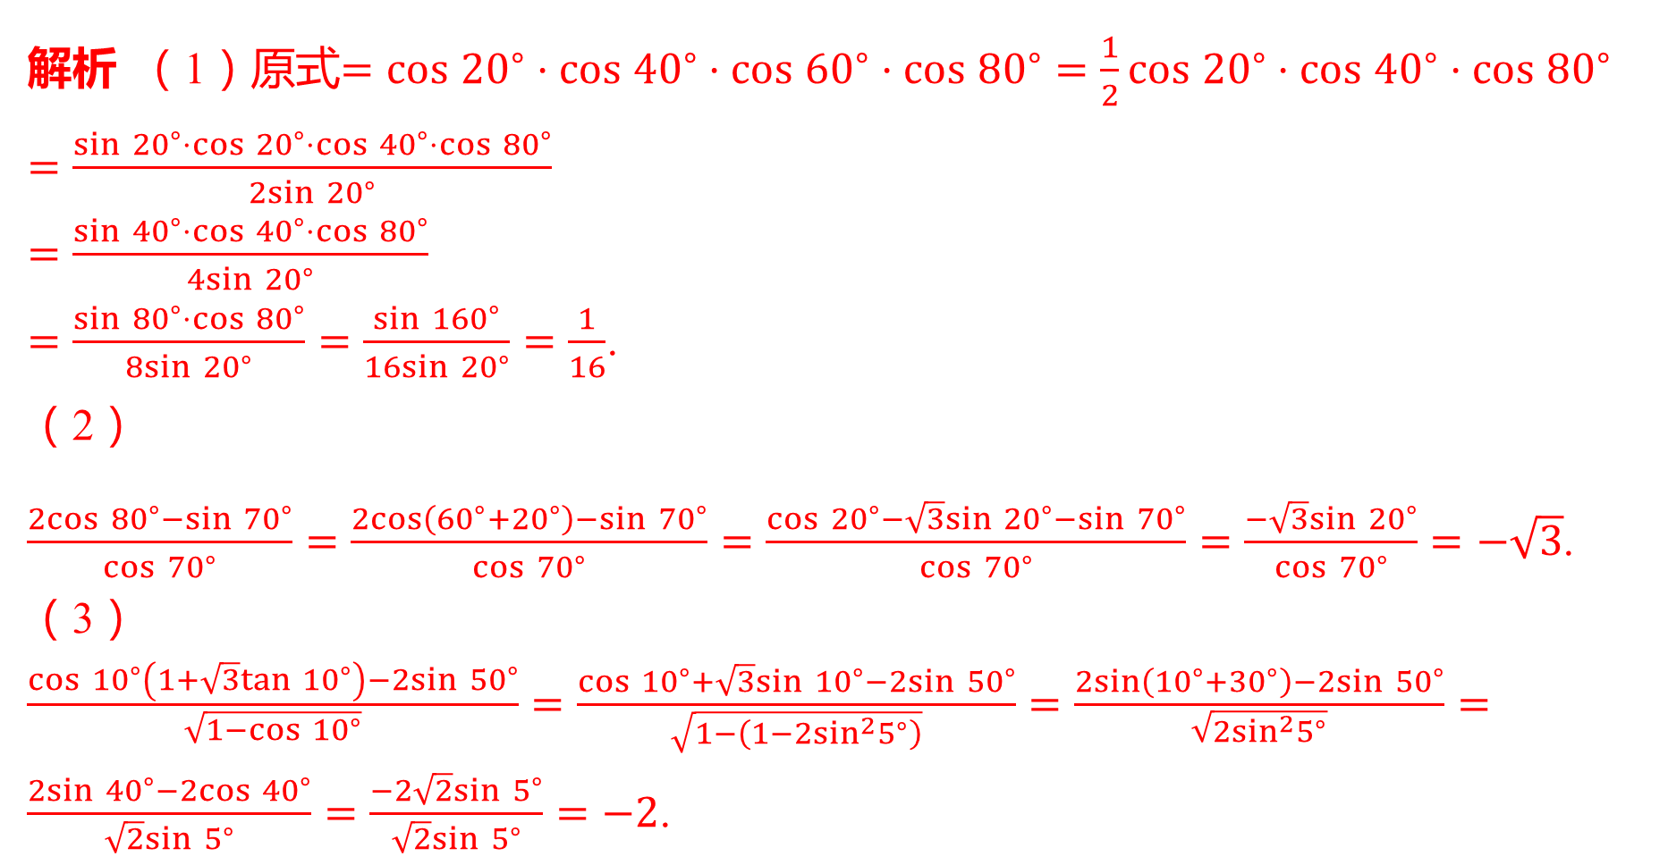
解析 （1）原式$=cos {20}^{∘}⋅cos {40}^{∘}⋅cos {60}^{∘}⋅cos {80}^{∘}=\frac{1}{2}cos {20}^{∘}⋅cos {40}^{∘}⋅cos {80}^{∘}$
$=\frac{sin {20}^{∘}⋅cos {20}^{∘}⋅cos {40}^{∘}⋅cos {80}^{∘}}{2sin {20}^{∘}}$
$=\frac{sin {40}^{∘}⋅cos {40}^{∘}⋅cos {80}^{∘}}{4sin {20}^{∘}}$
$=\frac{sin {80}^{∘}⋅cos {80}^{∘}}{8sin {20}^{∘}}=\frac{sin {160}^{∘}}{16sin {20}^{∘}}=\frac{1}{16}$ .
（2）
$\frac{2cos {80}^{∘}−sin {70}^{∘}}{cos {70}^{∘}}=\frac{2cos\left({60}^{∘}+{20}^{∘}\right)−sin {70}^{∘}}{cos {70}^{∘}}=\frac{cos {20}^{∘}−\sqrt{3}sin {20}^{∘}−sin {70}^{∘}}{cos {70}^{∘}}=\frac{−\sqrt{3}sin {20}^{∘}}{cos {70}^{∘}}=−\sqrt{3}$ .
（3）
$\frac{cos {10}^{∘}\left(1+\sqrt{3}tan {10}^{∘}\right)−2sin {50}^{∘}}{\sqrt{1−cos {10}^{∘}}}=\frac{cos {10}^{∘}+\sqrt{3}sin {10}^{∘}−2sin {50}^{∘}}{\sqrt{1−\left(1−2\sin^{2}5^{∘}\right)}}=\frac{2sin\left({10}^{∘}+{30}^{∘}\right)−2sin {50}^{∘}}{\sqrt{2\sin^{2}5^{∘}}}=\frac{2sin {40}^{∘}−2cos {40}^{∘}}{\sqrt{2}sin 5^{∘}}=\frac{−2\sqrt{2}sin 5^{∘}}{\sqrt{2}sin 5^{∘}}=−2$ .

Slide 24
给角求值问题的解题策略
非特殊角与特殊角之间总有一定的关系.其基本思路是观察所给角与特殊角之间的关
系，利用和、差、倍角公式等将非特殊角的三角函数值转化为特殊角的三角函数值，
正、负相消的项和特殊角的三角函数值，可约分的项和特殊角的三角函数值等.

Slide 25

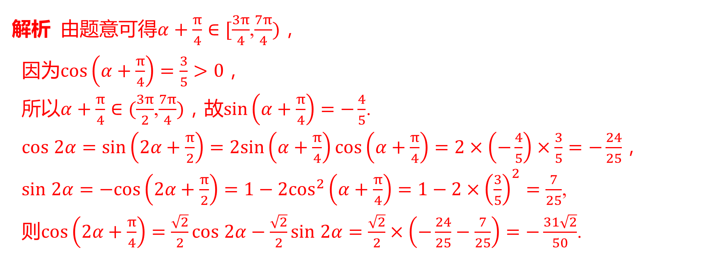

&2& 给值求值
典例3 已知$cos\left(α+\frac{π}{4}\right)=\frac{3}{5}$,$\frac{π}{2}≤α<\frac{3π}{2}$，则$cos\left(2α+\frac{π}{4}\right)$ 的值为_______.
$−\frac{31\sqrt{2}}{50}$
解析 由题意可得$α+\frac{π}{4}∈[\frac{3π}{4}$,$\frac{7π}{4})$ ，
因为$cos\left(α+\frac{π}{4}\right)=\frac{3}{5}>0$ ，
所以$α+\frac{π}{4}∈(\frac{3π}{2}$,$\frac{7π}{4})$，故$sin\left(α+\frac{π}{4}\right)=−\frac{4}{5}$ .
$cos 2α=sin\left(2α+\frac{π}{2}\right)=2sin\left(α+\frac{π}{4}\right)cos\left(α+\frac{π}{4}\right)=2×\left(−\frac{4}{5}\right)×\frac{3}{5}=−\frac{24}{25}$ ，
$sin 2α=−cos\left(2α+\frac{π}{2}\right)=1−2\cos^{2}\left(α+\frac{π}{4}\right)=1−2×{\left(\frac{3}{5}\right)}^{2}=\frac{7}{25}$ ,
则$cos\left(2α+\frac{π}{4}\right)=\frac{\sqrt{2}}{2}cos 2α−\frac{\sqrt{2}}{2}sin 2α=\frac{\sqrt{2}}{2}×\left(−\frac{24}{25}−\frac{7}{25}\right)=−\frac{31\sqrt{2}}{50}$ .

Slide 26
给值求值问题的解题思路
1. 化简所求式子；
2. 观察已知条件与所求式子之间的联系（从三角函数名及角入手）；
3. 将已知条件代入所求式子，化简求值.

Slide 27

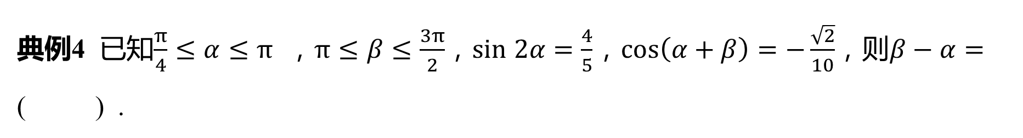
&3& 给值求角
典例4 已知$\frac{π}{4}≤α≤π$ ，$π≤β≤\frac{3π}{2}$，$sin 2α=\frac{4}{5}$，$cos\left(α+β\right)=−\frac{\sqrt{2}}{10}$，则$β−α=$
( ) .
C
A.$\frac{π}{4}$或$\frac{3π}{4}$ B.$\frac{π}{4}$ C.$\frac{3π}{4}$ D.$\frac{5π}{4}$

Slide 28
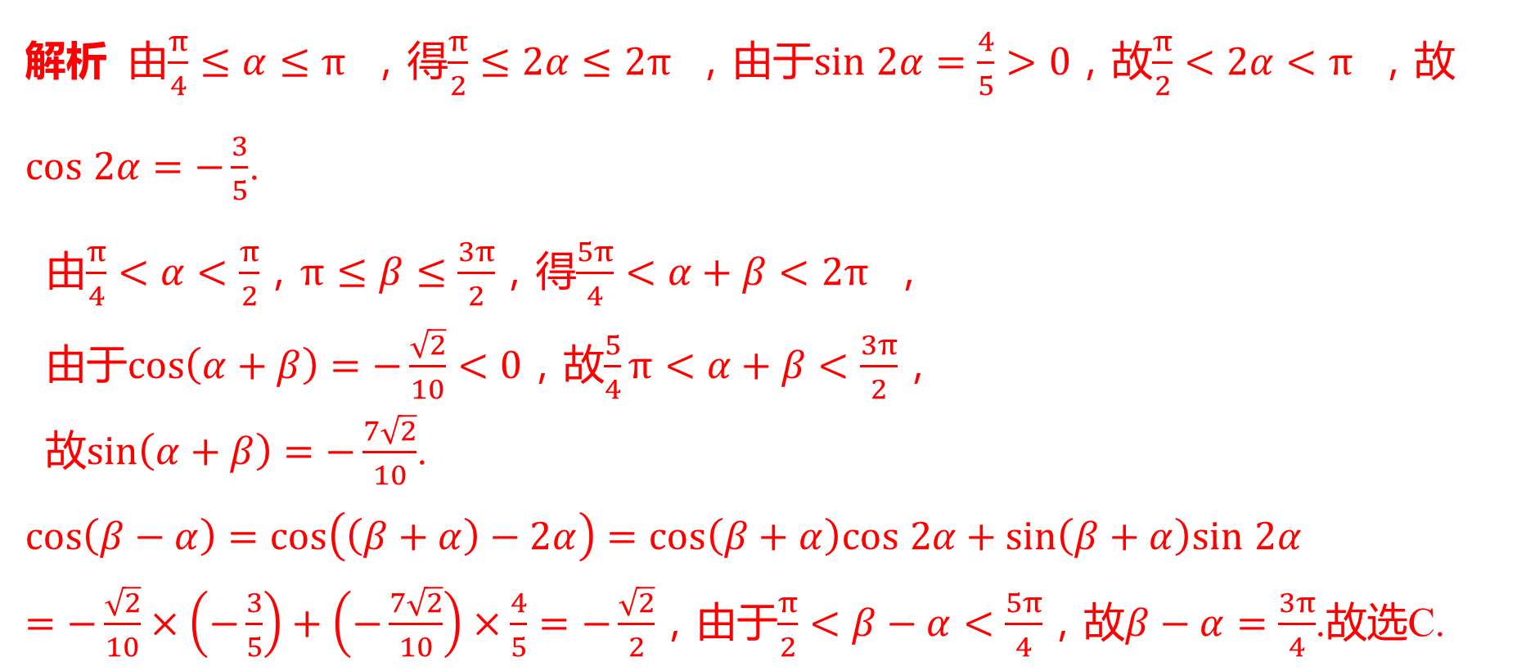
解析 由$\frac{π}{4}≤α≤π$ ，得$\frac{π}{2}≤2α≤2π$ ，由于$sin 2α=\frac{4}{5}>0$，故$\frac{π}{2}<2α<π$ ，故
$cos 2α=−\frac{3}{5}$ .
由$\frac{π}{4}<α<\frac{π}{2}$，$π≤β≤\frac{3π}{2}$，得$\frac{5π}{4}<α+β<2π$ ，
由于$cos\left(α+β\right)=−\frac{\sqrt{2}}{10}<0$，故$\frac{5}{4}π<α+β<\frac{3π}{2}$ ，
故$sin\left(α+β\right)=−\frac{7\sqrt{2}}{10}$ .
$cos\left(β−α\right)=cos\left(\left(β+α\right)−2α\right)=cos\left(β+α\right)cos 2α+sin\left(β+α\right)sin 2α$
$=−\frac{\sqrt{2}}{10}×\left(−\frac{3}{5}\right)+\left(−\frac{7\sqrt{2}}{10}\right)×\frac{4}{5}=−\frac{\sqrt{2}}{2}$，由于$\frac{π}{2}<β−α<\frac{5π}{4}$，故$β−α=\frac{3π}{4}$ .故选C.

Slide 29
给值求角问题的解题思路
给值求角问题可转化为给值求值问题求解，解题步骤如下：
1. 求所求角的三角函数值.
2. 利用该三角函数值并结合所求角的范围及三角函数的单调性求角.

Slide 30

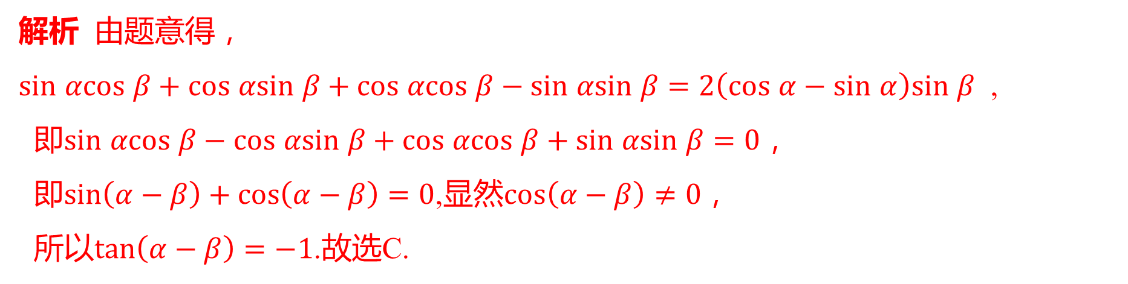
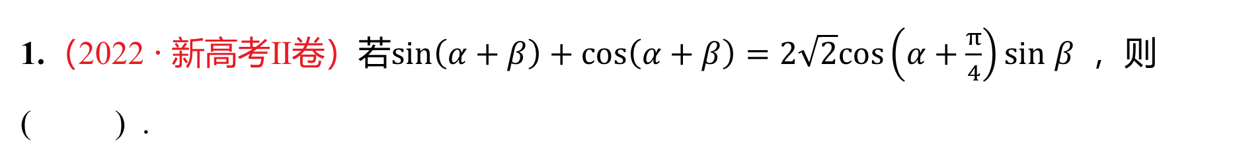
1.（2022 · 新高考Ⅱ卷）若$sin\left(α+β\right)+cos\left(α+β\right)=2\sqrt{2}cos\left(α+\frac{π}{4}\right)sin β$ ，则
( ) .
C
A.$tan\left(α−β\right)=1$ B.$tan\left(α+β\right)=1$ C.$tan\left(α−β\right)=−1$ D.$tan\left(α+β\right)=−1$
解析 由题意得，
$sin αcos β+cos αsin β+cos αcos β−sin αsin β=2\left(cos α−sin α\right)sin β$ ,
即$sin αcos β−cos αsin β+cos αcos β+sin αsin β=0$ ，
即$sin\left(α−β\right)+cos\left(α−β\right)=0$,显然$cos\left(α−β\right)≠0$ ，
所以$tan\left(α−β\right)=−1$ .故选C.

Slide 31
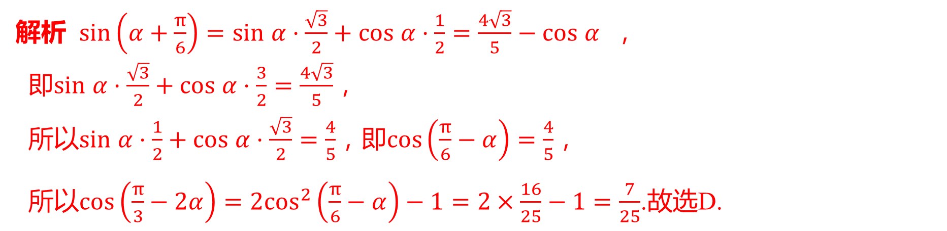
2. 设$sin\left(α+\frac{π}{6}\right)=\frac{4\sqrt{3}}{5}−cos α$ ，则$cos\left(\frac{π}{3}−2α\right)=$ ( ) .
D
A.$−\frac{18}{25}$ B.$\frac{18}{25}$ C.$−\frac{7}{25}$ D.$\frac{7}{25}$
解析 $sin\left(α+\frac{π}{6}\right)=sin α⋅\frac{\sqrt{3}}{2}+cos α⋅\frac{1}{2}=\frac{4\sqrt{3}}{5}−cos α$ ，
即$sin α⋅\frac{\sqrt{3}}{2}+cos α⋅\frac{3}{2}=\frac{4\sqrt{3}}{5}$ ，
所以$sin α⋅\frac{1}{2}+cos α⋅\frac{\sqrt{3}}{2}=\frac{4}{5}$，即$cos\left(\frac{π}{6}−α\right)=\frac{4}{5}$ ，
所以$cos\left(\frac{π}{3}−2α\right)=2\cos^{2}\left(\frac{π}{6}−α\right)−1=2×\frac{16}{25}−1=\frac{7}{25}$ .故选D.

Slide 32
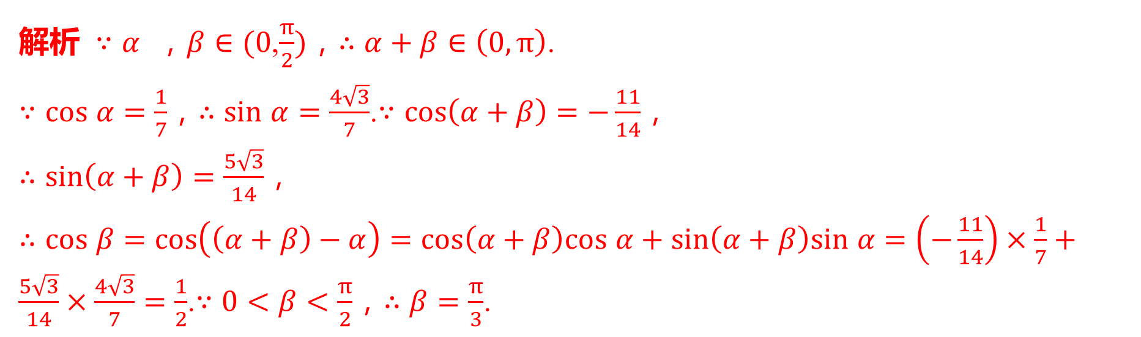

3. 已知$cos α=\frac{1}{7}$，$cos\left(α+β\right)=−\frac{11}{14}$，$α$ ，$β∈(0$,$\frac{π}{2})$，则$β=$ __.
$\frac{π}{3}$
解析 $∵α$ ，$β∈(0$,$\frac{π}{2})$，$∴α+β∈\left(0,π\right)$ .
$∵cos α=\frac{1}{7}$，$∴sin α=\frac{4\sqrt{3}}{7}$.$∵cos\left(α+β\right)=−\frac{11}{14}$ ，
$∴sin\left(α+β\right)=\frac{5\sqrt{3}}{14}$ ，
$∴cos β=cos\left(\left(α+β\right)−α\right)=cos\left(α+β\right)cos α+sin\left(α+β\right)sin α=\left(−\frac{11}{14}\right)×\frac{1}{7}+\frac{5\sqrt{3}}{14}×\frac{4\sqrt{3}}{7}=\frac{1}{2}$.$∵0<β<\frac{π}{2}$，$∴β=\frac{π}{3}$ .

